Slide 1
JQuery
Programación Web
Pichardo Estephany

Slide 2
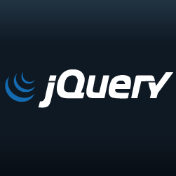
¿Qué es jQuery?
jQuery es una biblioteca gratuita de Javascript, cuyo objetivo principal es simplificar las tareas de creación de páginas web, la cuál funciona en todos los navegadores modernos.

Slide 3
¿Qué puedo hacer con jQuery?
jQuery nos permite agregar efectos y funcionalidades complejas a nuestro sitio web, por ejemplo:
galerías de fotos dinámicas y elegantes,
validación de formularios,
calendarios,
hacer aparecer y desaparecer elementos en nuestra página
Entre muchas cosas más.

Slide 4
Beneficios del uso de jQuery:
jQuery utiliza sintaxis muy parecida a CSS.
Funciona con series de elementos.
Permite manipular series de elementos y modificarlas con una simple línea de código. (Encadenamiento de enunciados).
Te ayuda a concentrarte en el resultado final.
jQuery es muy fácil de expandir, ya que cuenta con gran cantidad de plug-ins que se pueden utilizar o hasta crear uno propio.
Compatible con todos los navegadores modernos.

Slide 5
Bibliografía:
http://programacionya.com/%C2%BFque-es-y-para-que-sirve-jquery/
http://www.mexired.com/blog/que-es-jquery/#.UxavL_l5ONg
http://www.givainc.com/labs/ibutton_example.htm

